Slide 1
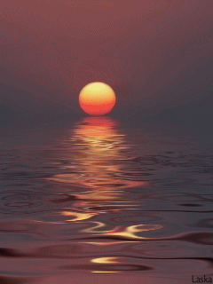
স্বাগতম

Slide 2
পাঠ পরিচিতি
শ্রেণীঃ ষষ্ঠ
বিষয়ঃ বাংলা প্রথম পত্র
কবিতা- জন্মভূমি
সময়ঃ ৫০ মিনিট
তারিখঃ০২/০৮/২০১৩ ইং

Slide 3
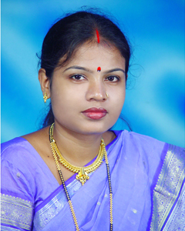
উপস্থাপনায়
তপতী মল্লিক
সহকারী শিক্ষক (কম্পিউটার)
জলমা চক্রাখালী মাধ্যমিক বিদ্যালয়
বটিয়াঘাটা, খুলনা।

Slide 4
আচরণিক উদ্দেশ্য
১। কবির জন্ম ও মৃত্যুর সাল বলতে পারবে।
২। কবিতায় কবির দেশপ্রেমের যে পরিচয় পাওয়া যায় তা উল্লেখ করতে পারবে।
৩। জন্মভূমির বিচিত্র সৌন্দর্যের বর্ণনা করতে পারবে।

Slide 5
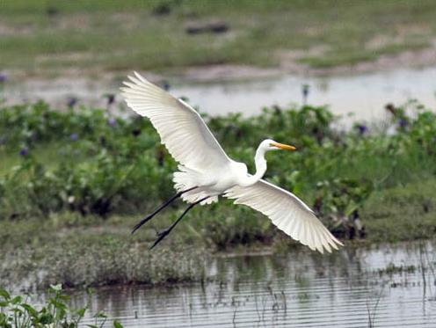
এই দৃশ্যটা কিসের ?

Slide 6
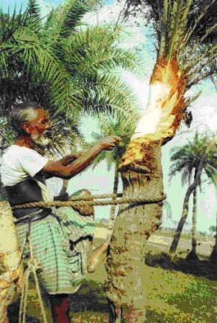
ছবিতে কি দেখতে পাওয়া যাচ্ছে?

Slide 7
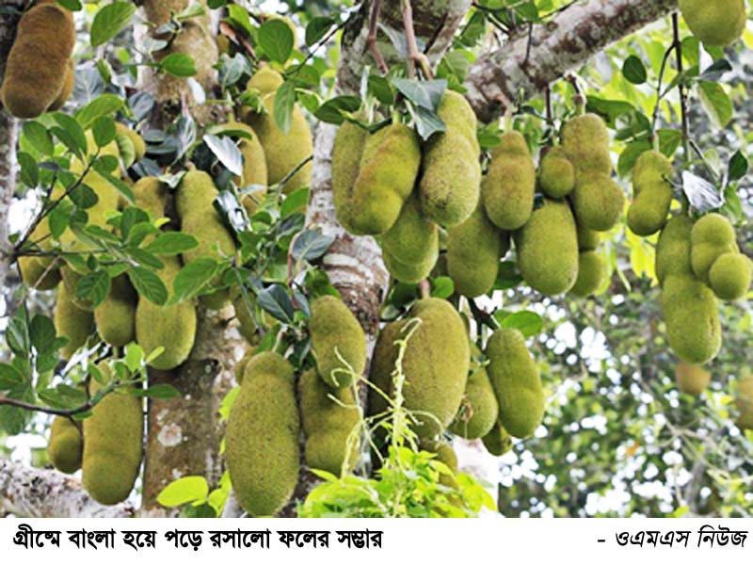

Slide 8
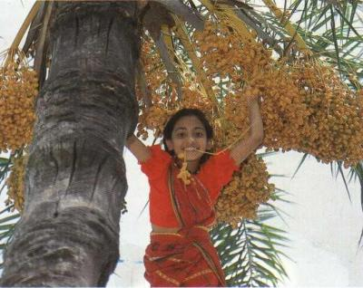

Slide 9
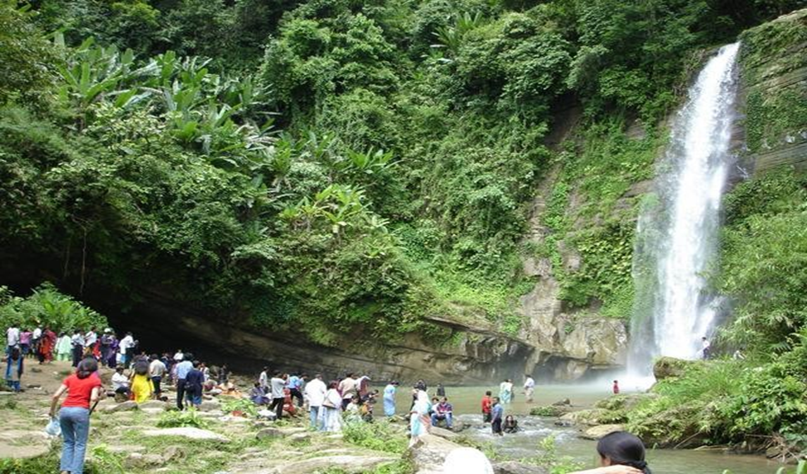

Slide 10
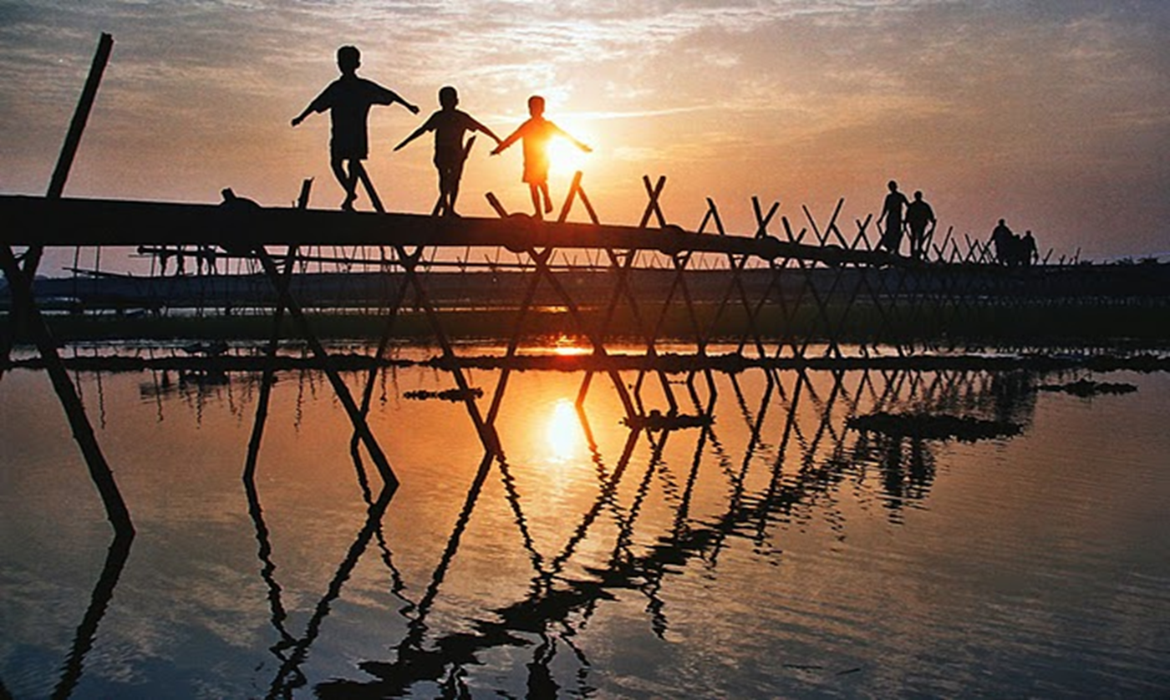

Slide 11
জন্মভূমি
রবীন্দ্রনাথ ঠাকুর

Slide 12
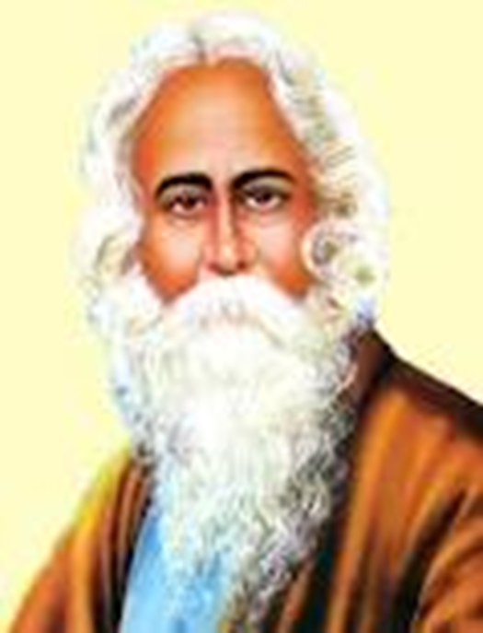
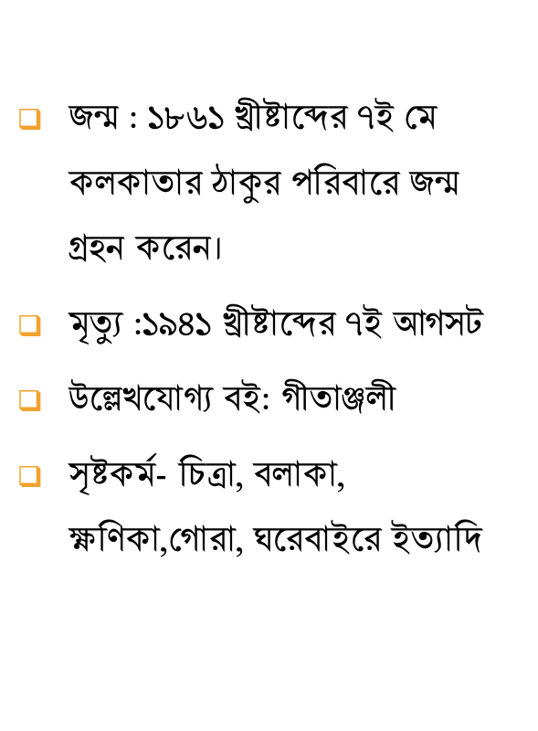
কবি পরিচিতি
রবীন্দ্রনাথ ঠাকুর

Slide 13
আদর্শ পাঠ
সরব পাঠ

Slide 14
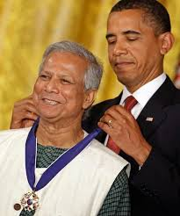
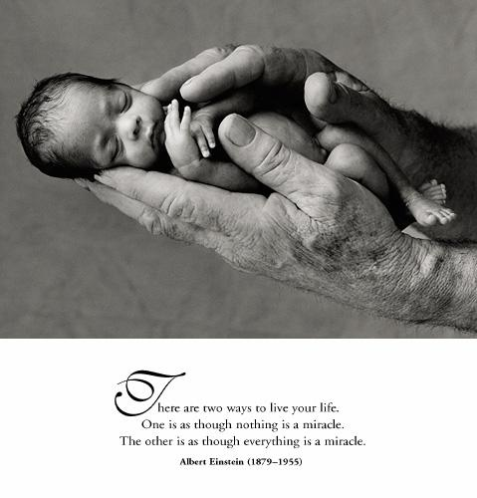

শব্দার্থ আলোচনা
সার্থক
-সফল ।
জনম
-জন্ম।
-চিরতরে চোখ বুজব।
মুদব নয়ন শেষে

Slide 15
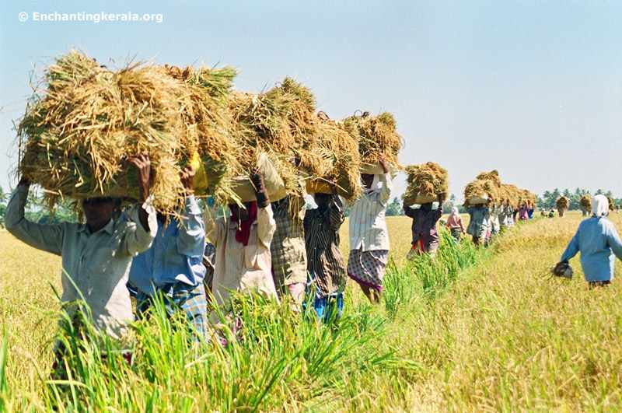
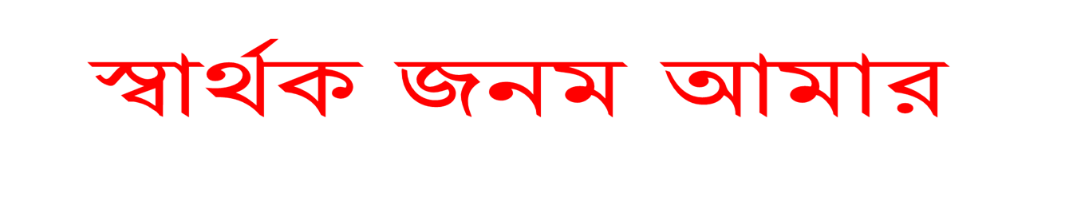

Slide 16
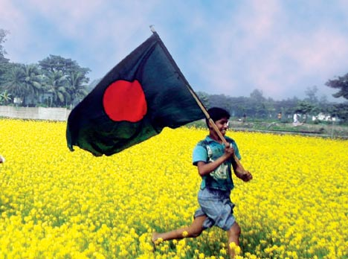
জন্মেছি এই দেশে

Slide 17
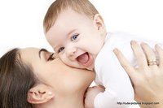
সার্থক জনম, মা গো, তোমায় ভালবেসে।

Slide 18
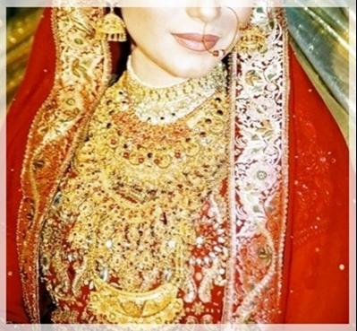
জানি নে তোর ধনরতন

Slide 19
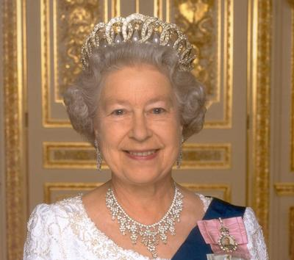
আছে কি না রানীর মতন,

Slide 20
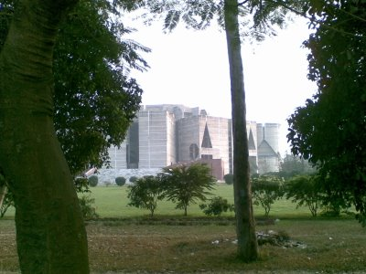
শুধু জানি আমার অঙ্গ জুড়ায় তোমার ছায়ায় এসে।।

Slide 21
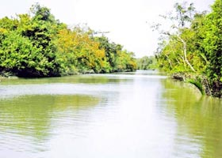
কোন বনেতে জানিনে ফুল
গন্ধে এমন করে আকুল,

Slide 22
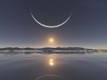
কোন গগনে ওঠে রে চাঁদ এমন হাসি হেসে।।

Slide 23



Slide 24
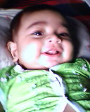
প্রথম আমার চোখ জুড়াল

Slide 25
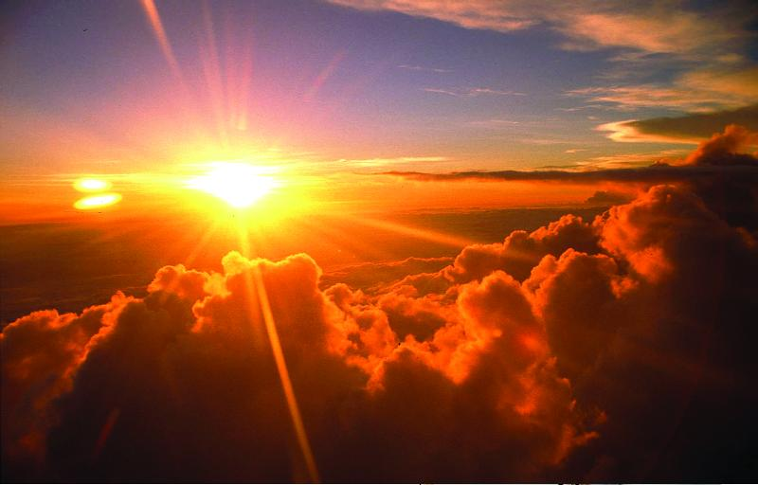
ওই আলোতে নয়ন রেখে

Slide 26
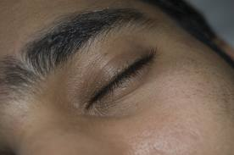
মুদব নয়ন শেষে।

Slide 27
দলীয় কাজঃ
জন্মভূমির বিচিত্র সৌন্দর্যের বর্ণনা দাও।
জন্মভূমির কবিতাটির মূলবক্তব্য লেখ।

Slide 28
মূল্যায়নঃ
রবীন্দ্রনাথ ঠাকুর কত সালে জন্মগ্রহণ করেন?
সার্থক শব্দের কি?
মুদব নয়ন শেষে এই চরণটির অর্থ কি?

Slide 29
বাড়ীর কাজঃ
কবিতায় কবির দেশপ্রেমের যে পরিচয় পাওয়া যায় তা তোমার নিজের ভাষায় লিখ।

Slide 30

ধন্যবাদ

